Slide 1
Развитие речи детей через театрализованную деятельность

Slide 2
Л.С. Выготский писал: “Есть все фактические и теоретические основания утверждать, что не только интеллектуальное развитие ребенка, но и формирование его характера, эмоции и личности в целом находится в непосредственной зависимости от речи”.
Овладение родным языком является одним из важных приобретений ребёнка в дошкольном детстве. Именно приобретений, так как речь не даётся человеку от рождения. Результаты мониторингов свидетельствуют о том, что в последнее время возросло число дошкольников, имеющих существенные нарушения в способности правильно говорить. С речью ребёнка к моменту поступления в школу возникает множество проблем:
Односложная, состоящая из простых предложений;
Бедность речи, недостаточный словарный запас;
Замусоривание речи сленговыми словами;
Бедная диалогическая речь;
Неспособность построить монолог - с трудом рассказывают о событиях своей жизни, не могут пересказать литературное произведение;
Проблемы с памятью - плохо запоминают стихи.

Slide 3
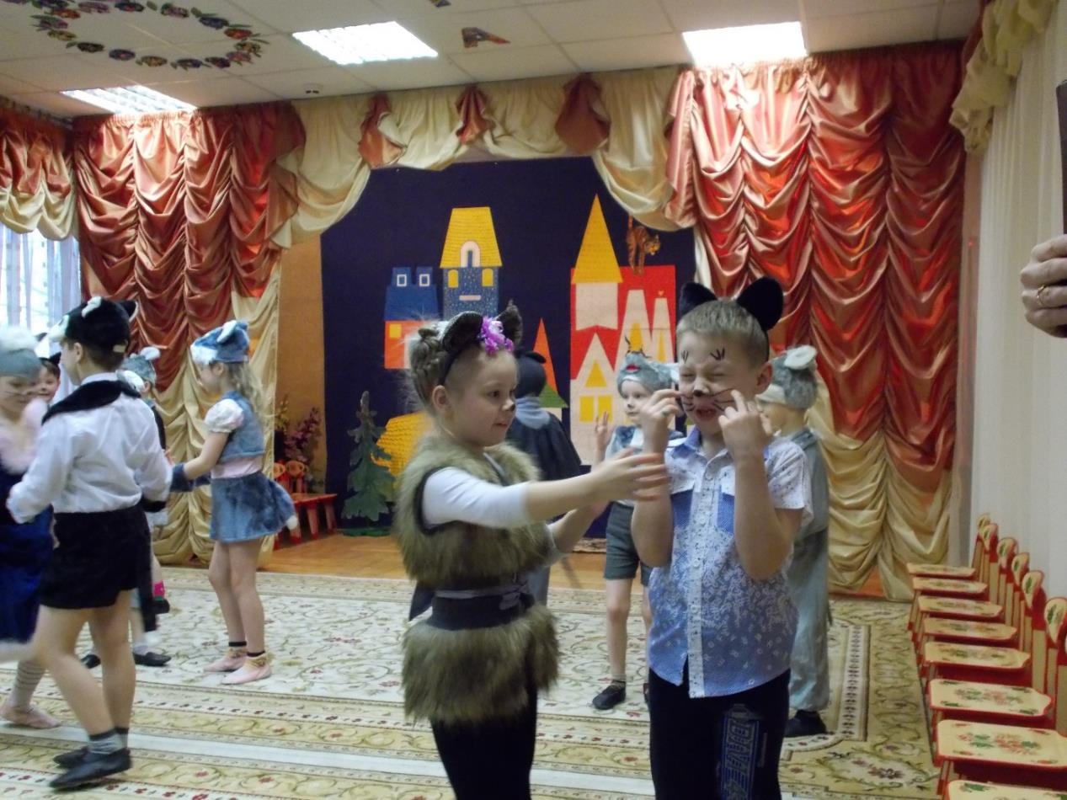
Многие родители полагаются в решении проблемы на детский сад, однако практика показывает, что двух раз в неделю недостаточно для формирования речевых умений и навыков, развития коммуникативных способностей. Разнообразить речевую практику дошкольников в детском саду помогает театрализованная деятельность, именно театрализованная игра оказывает большое влияние на речевое развитие детей: стимулирует речь за счёт расширения словарного запаса, совершенствует артикуляционный аппарат.

Slide 4
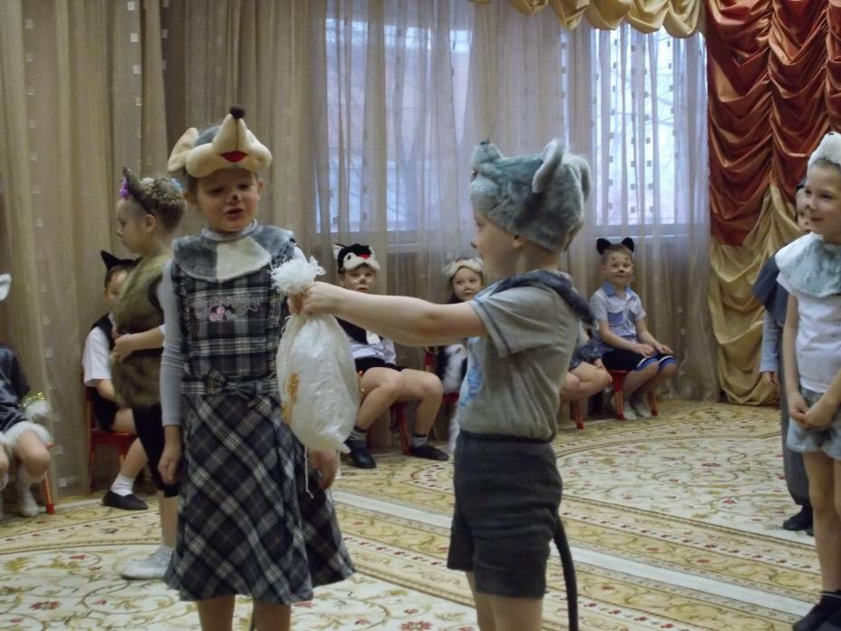
Театрализация является благоприятной средой для творческого развития детей. Театрализованная деятельность один из самых эффективных способов воздействия на детей, в котором наиболее полно и ярко проявляется принцип обучения: учить играя.
Театрализованная игра оказывает большое влияние на речевое развитие ребенка. Стимулирует активную речь за счет расширения словарного запаса, совершенствует артикуляционный аппарат. Ребенок усваивает богатство родного языка, его выразительные средства. Используя выразительные средства и интонации, соответствующие характеру героев и их поступков, старается говорить четко, чтобы его все поняли.

Slide 5
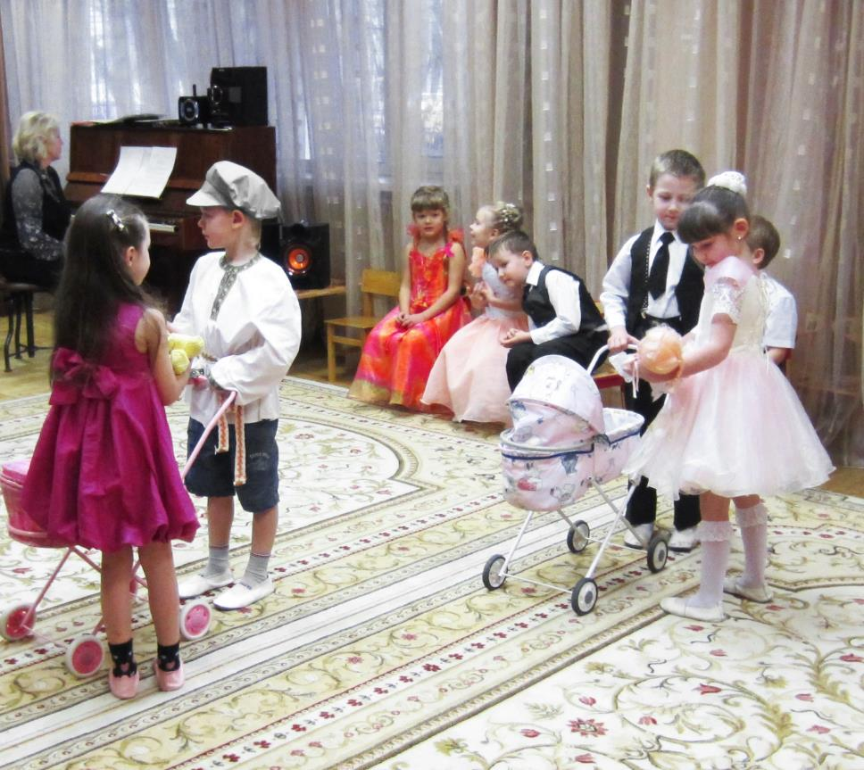
Таким образом, театрализованная деятельность помогает всесторонне развивать ребенка. В процессе театрализованной деятельности дошкольники приобретают новые знания, умения и навыки, развивают способности и творчество.
Театрализованная деятельность помогает развитию связной и грамматически правильной речи в ненавязчивой форме, обобщает и углубляет знания о театре. Расширяет словарный запас детей по данной теме, формирует познавательный интерес.
В театрализованной игре формируется диалогическая, эмоционально насыщенная речь. Дети лучше усваивают содержание произведения, логику и последовательность событий, их развитие и причинную обусловленность. Театрализованные игры способствуют усвоению элементов речевого общения (мимика, жест, поза, интонация, модуляция голоса) .

Slide 6
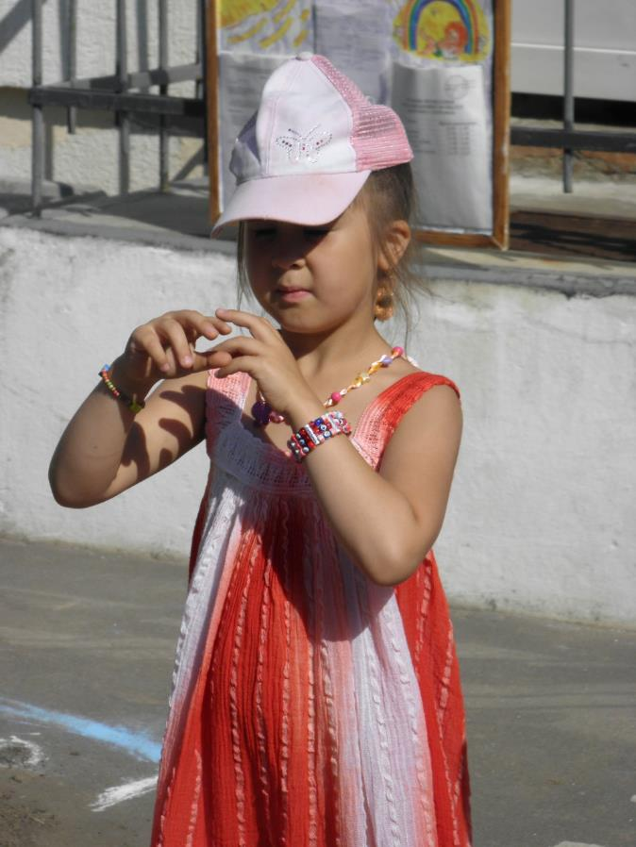
Театр – это средство эмоционально-эстетического воспитания детей в детском саду. Театрализованная деятельность позволяет формировать опыт социальных навыков поведения благодаря тому, что каждая сказка или литературное произведение для детей дошкольного возраста всегда имеют нравственную направленность (доброта, смелость, дружба и т. д.) . Благодаря театру ребенок познает мир не только умом, но и сердцем и выражает свое собственное отношение к добру и злу. Театрализованная деятельность помогает ребенку преодолеть робость, неуверенность в себе, застенчивость.
Постепенный переход ребенка от наблюдения театрализованной постановки взрослого к самостоятельной игровой деятельности; от имитации действий с передачей основных эмоций героя - к освоению роли в спектакле.
Именно поэтому чрезвычайно актуальной на сегодняшний день является проведение с детьми театральных постановок.

Slide 7
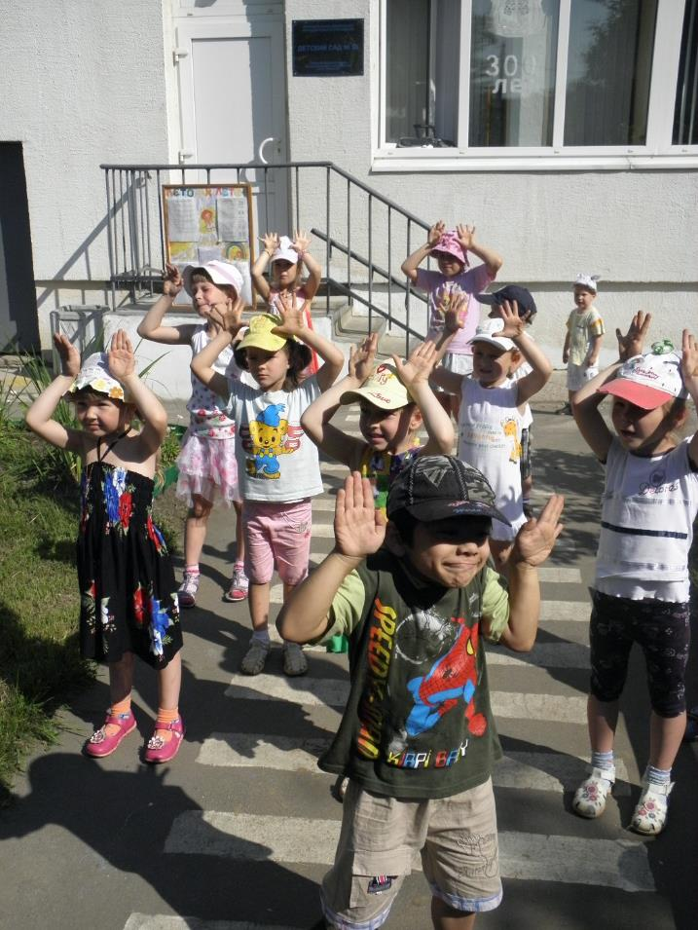
Задачи развития речи, решаемые через театрализованную деятельность:
Обогащать словарь детей, активизировать его;
Упражнять в четком произношении слов, отрабатывать дикцию;
Развивать речевое дыхание и правильную артикуляцию;
Развивать разнообразную интонацию;
Развивать логику речи, связную образную речь, творческую фантазию;
Развивать образный строй речи.
• Развить устойчивый интерес к театрально-игровой деятельности;
• Совершенствовать диалогическую речь, ее грамотный строй;
• Способствовать проявлению самостоятельности, активности в игре с персонажами.

Slide 8
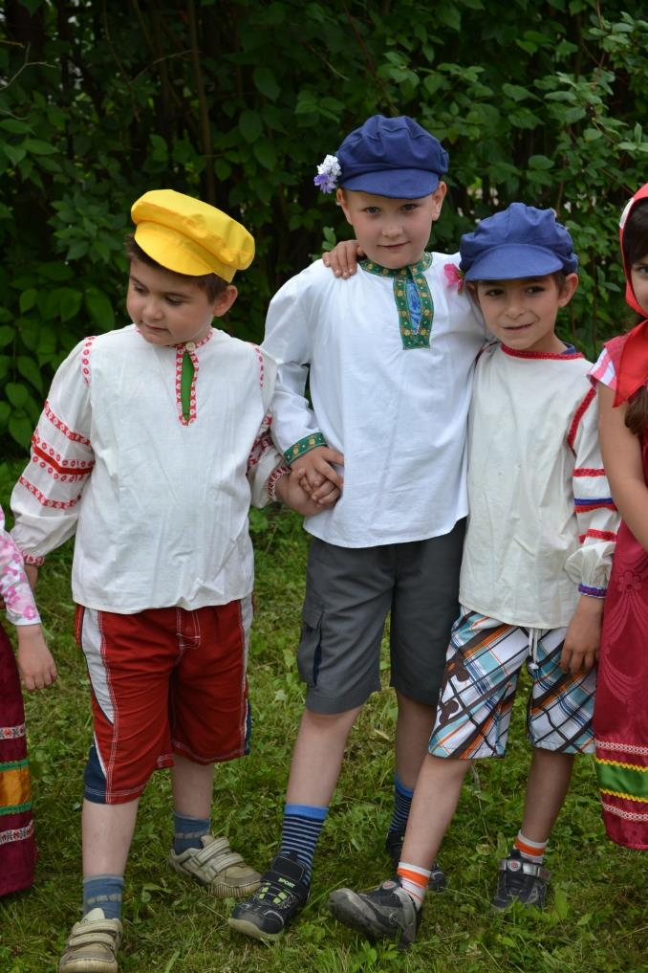
Основные направления :
театральная игра
ритмопластика
культура и техника речи
основы театральной культуры
работа над спектаклем

Slide 9
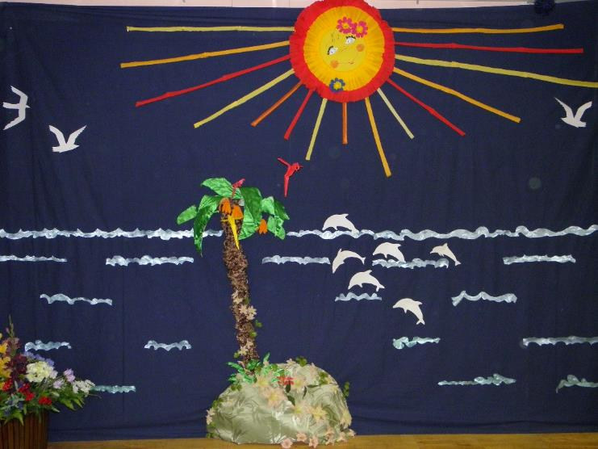
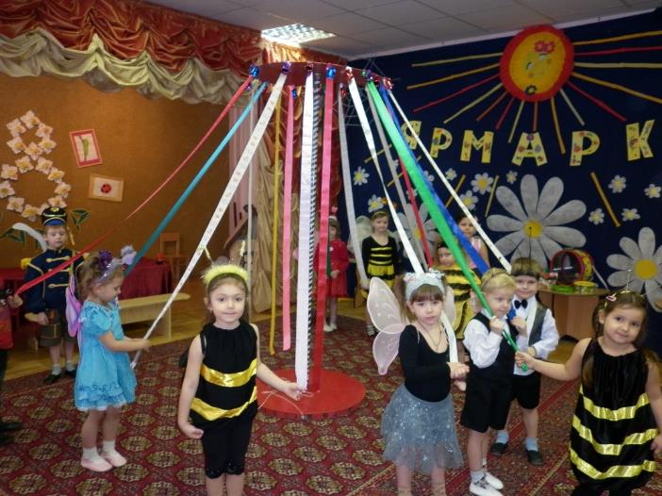
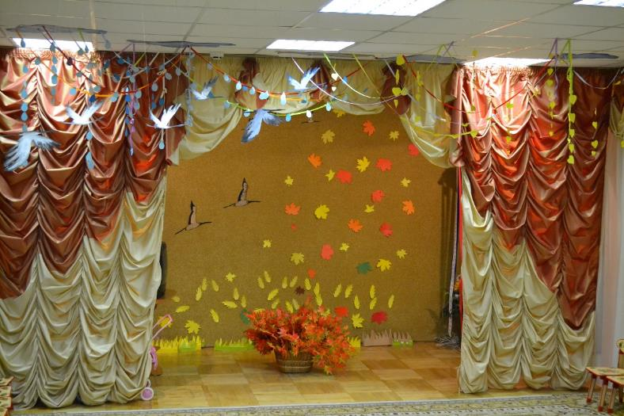
Большую роль в развитии речи детей играет правильно организованная предметно-пространственная среда. Дети с удовольствием принимают участие в драматизации знакомых сказок, подбирают элементы костюмов, распределяют роли, но есть такие дети, которые волнуются, испытывают чувство страха перед выходом на импровизированную сцену. Преодолеть его помогает удачно подобранный костюм и соответствующие атрибуты.

